Slide 1
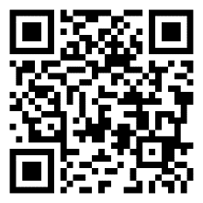
安まち通信
令和２年９月10日
大阪府安全なまちづくり推進会議
令和２年度 第６号
特殊詐欺認知状況（令和２年７月末）
大阪府内における特殊詐欺の被害認知状況は、下表のとおり
認知件数 622件（前年比－399件）
被害金額 約12億円（前年比－約３億円）
と減少しています。
しかし、全国的に見ると大阪府の認知件数は、依然として
高水準で発生しています。
引き続き、被害防止に向けた広報啓発活動にご協力をお願い
します。
中国人留学生を狙った特殊詐欺手口を認知！
最近、犯行グループが中国大使館や中国警察をかたり、日本に居住している中国人に架電し、「あなたの名義で違法な荷物が中国に送られた。このままだと強制送還になる。お金を振り込んでください。」等とだます「オレオレ詐欺」が発生しています。
大阪府警察が中国語の防犯速報を作成しましたので、是非、ご活用いただき、被害の未然防止にご協力をお願いします。
Twitterのフォローをお願いします！
QRコードから
どうぞ⇒
【公式】大阪府治安対策課
@osaka_chiantai

